Slide 1
What Python
胶水语言：能够把用其他语言制作的各种模块（尤其是C/C++）很轻松地联结在一起
解释语言：运行时编译，py->pyc,然后由Python Virtual Machine执行
面向对象：
两大版本：2.7x; 3.x
强大的库：集成强大的各类库实现

Slide 2
用途
数据处理：图形，数学，文本，数据库
网络编程：常见的网络爬虫
多媒体：PyOpenGL API

Slide 3
Python Hello World
print('Hello World!')
#!/usr/bin/env python
print('Hello World!')

Slide 4
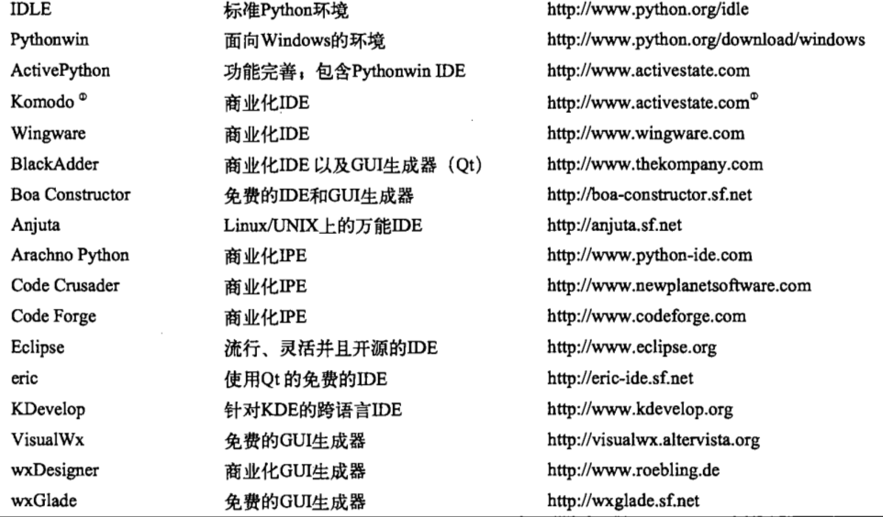
IDE

Slide 5
数学运算和进制
３＋５ , 10 - 3
345787654323456 + 43567564345675434353
1 / 2 , 1.0 / 2.0 , 1 / 2.0 , 1.0 // 2.0
2 * 2 , 3 ** 3
10 % 3 , 2.75 % 0.5
0xAF
010
100

Slide 6
变量
组成：数字，字母，下划线，（不能用数字开头）
声明变量，不需要声明类型
使用变量前需要赋值
print val

Slide 7
函数与模块
内建函数input()
自定义函数
def func(par1, par2):
…
return
import math
math.floor(5)
from math import floor
floor(5)

Slide 8
数据结构之序列
序列定义：每个元素被分配一个序号的数据结构
序列类型：
字符串
unicode字符串
buffer对象
xrange 对象
列表
元组

Slide 9
序列的基本操作
eg: bob_info = [“bobo”, “man”, 28, ”ckt”, “sys”]
bob_info_address = [“CD”, “LQ”, 238]
>索引：print(bob_info[2])
>分片：print(bob_info[0:3:2])
print(bob_info[3:]
>相加：bob = bob_info + bob_info_address print(bob)
>成员：nam = raw_input('User name: ')
if nam in bob: print("find the nam")
>统计对象：bob.count(“bobo”)

Slide 10
序列之元组
值不可以改变
定义：wenhao = (1, 5, “boy”） （42,）
count 方法：wenhao.count("boy")
index 方法：wenhao.index(3)
tuple 方法:讲一个序列，转化成元祖

Slide 11
序列之列表（list）
创建列表：shilin = ["CQ", "boy", 18] python_start = list("startpython")
删除一个元素： del shilin[1]
append方法 ：shilin.append("sys") print(shilin)
extend方法 ：shilin_add = list("shilin") shilin.extend(shilin_add)
index方法： shilin.index('s')
insert方法： shilin.insert(3 , "like_feiji")
pop方法 ： shilin.pop() shilin.pop(３)
remove方法 ：shilin.remove('sys')
reverse方法 ：shilin.reverse()
sort方法： shilin.sort()

Slide 12
序列之元组
值不可以改变
定义：wenhao = (1, 5, “boy”） （42,）
count 方法：wenhao.count("boy")
index 方法：wenhao.index(3)
tuple 方法:讲一个序列，转化成元祖

Slide 13
序列之字符串
格式化：和c语言基本一样，
eg:st = 'name = %s, num = %d, age = %d ' % ('bob', 3, 5)
eg2:
from string import Template
test_T = Template("we in ${X} ")
test_T.substitute(X = 'sys')

Slide 14
序列之字符串
方法集(内建近40种)
eg:
capitalize()方法 :返回字符串的一个副本，只有它的第一个字母大写
isdigit()方法：判断是不是数字
strip()方法：去掉两边的空格
upper()方法：全部变成大写
………..

